Slide 1
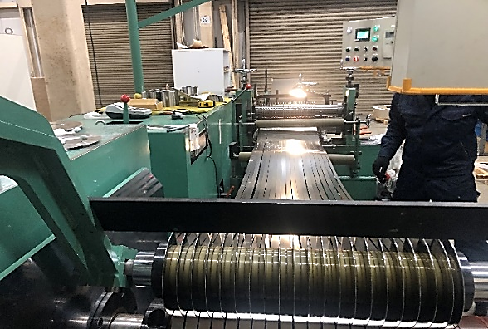
ステンレス部品 加工工場の「QCD問題」を
３つの「永代力」で解決し
「利益改善」と「管理手間の削減」を実現します
株式会社 永 代
埼玉県八潮市八潮7-27-7
TEL：048-996-1771
FAX : 048-995-2889

Slide 2
ステンレス部品加工工場の「QCD問題」を
３つの「永代力」で解決し
「利益改善」と「管理手間の削減」を実現します
株式会社 永 代 は ３つの「永代力」
①加工技術力（自社工場での精密スリット加工）
②対 応 力（細かい仕様・多品種・少量・短納期）
③仕 入 力（割安な輸入ステンレス材料）
を提供し、貴社の「利益改善」と「管理手間の削減」を実現します
こだわり輸入ステンレス材料問屋 株式会社 永 代 1

Slide 3
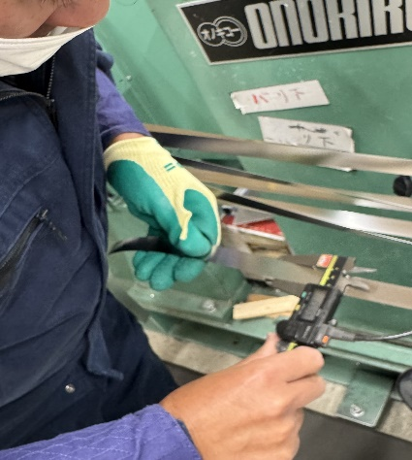
５つの約束 その１
ステンレス部品メーカー様が求める精度
（板厚・幅・機械的特性）で納入致します
①管理手間の削減
寸法（板厚保証値・実測値 幅公差・実測値）
機械的特性（硬度・引張強さ・伸び）
を 徹底管理しております。
②安定生産
在庫材料の板厚管理を徹底しているため
順送プレス加工時に安定生産を実現します。
こだわり輸入ステンレス材料問屋 株式会社 永 代 ２

Slide 4
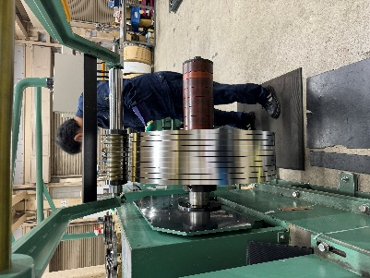
５つの約束 その２
喜んで多品種・小ロット・短納期に対応致します
①材料在庫管理からの解放
様々な鋼種・仕上・板厚のコイルを在庫し、
最適材料を最短納期でご提供しております。
②MOQからの解放
自社スリット工場を有しているため、
数量・納期・細かい仕様に対応しております。
こだわり輸入ステンレス材料問屋 株式会社 永 代 ３

Slide 5
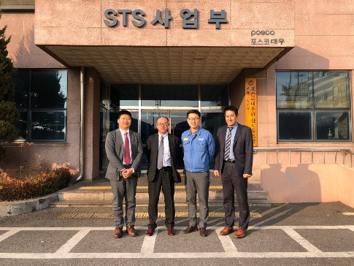
５つの約束 その３
品質・コスト・デリバリーのご相談に対して
全力で提案・対応致します。
①品 質：安心のJIS認定メーカー
②価 格：厳選輸入ステンレス材料のご提案
③短納期：必要な時に・必要な材料を・必要な数量で
納期を厳守し丁寧な梱包で貴社まで 韓国POSCO社安山工場前にて
お届けします。
こだわり輸入ステンレス材料問屋 株式会社 永 代 ４

Slide 6

５つの約束 その４
ミルシート・トレーサビリティー・環境資料等の書類提供を
しっかり対応致します
①全品に鋼材証明書（ミルシート）付です
②自社加工工程において、
自分たちの「目」及び「検査機器」で
管理・記録しております。
③環境資料等の書類提出を迅速に提供しております。
④ISO ９００１取得
こだわり輸入ステンレス材料問屋 株式会社 永 代 ５

Slide 7
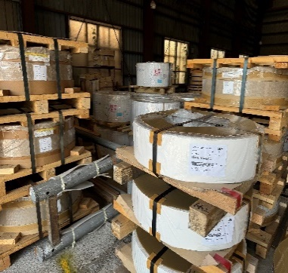
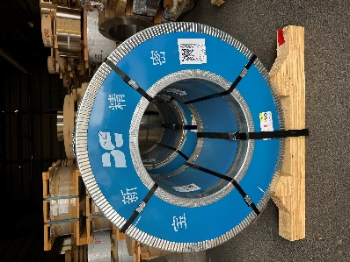
５つの約束 その５
現在の品質を保ったままコストダウンの提案を致します
2010年より東南アジア各国から
ステンレス材料の輸入を開始し、
メーカー選定を行って参りました。
日本のお客様の要求する品質を満たす
海外メーカー材のみをご提案し、
万全の即納体制でお届けいたします。
こだわり輸入ステンレス材料問屋 株式会社 永 代 ６

Slide 8
株式会社 永 代 の特徴
① 1981年7月設立（創業43年 2024年７月現在）
SUS板バネ材専門問屋としてスタート
②2010年から輸入ステンレス材料の取り組みを開始
近年は輸入SUS一般材も販売
③自社スリット加工設備により高精度・短納期対応が得意
④多品種小ロット対応から量産まで対応可能
⑤JIS規格外商品の販売（SUS316csp SUS304-Ht3.0等）
⑥メーカー・商社・流通（弊社）と一体になっての
保証体制・供給体制を構築
こだわり輸入ステンレス材料問屋 株式会社 永 代 ７

Slide 9
採用実績（敬称略）
工作機械 SMC㈱ ファナック㈱ THK㈱
電機弱電 三菱電機㈱ NEC㈱ 富士通㈱
照明器具 三菱照明㈱ パナソニック㈱ 東芝ライテック㈱
給湯機等 日立GLS㈱ 長府製作所㈱ 三菱電機㈱ TOTO㈱
建築金物 鹿島㈱ 大成建設㈱ その他ゼネコン
車両部品 海外自動車メーカー
＊全て部品メーカー様経由
採用メーカー：POSCO-MS（韓国)
WALSIN（マレーシア)
POSCO（中国）BAOXIN（中国）TISCO（中国）
TNS(台湾 旧台湾日鐵社）
こだわり輸入ステンレス材料問屋 株式会社 永 代 ８

Slide 10

事例紹介①
KS社様
これまでは品質懸念から国内メーカー材料を調達していたが
寸法公差の厳しい製品を輸入材で品質確認したところ
全く問題なく加工できた。
新規取引先の大手工作機械メーカーにコストダウンの為
輸入材の提案をした結果売上が急増し、今や弊社売上の30％
を超える事業となるまでに成長した。
使用材料：SUS304-2B t0.1~3.0mm SUS304csp SUS301csp t0.05~1.0mm
メーカー：POSCO(中国）BAOXIN(中国）POSCO(韓国）
用 途：工作機械向部品 弱電精密部品 車両部品（海外向け）
こだわり輸入ステンレス材料問屋 株式会社 永 代 ９

Slide 11
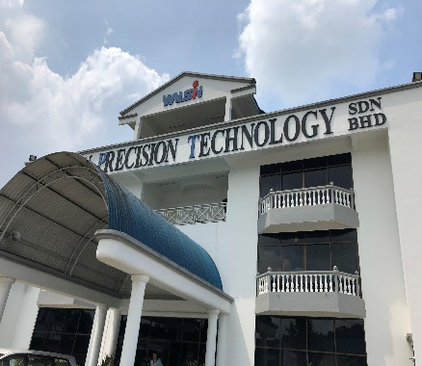
事例紹介②
KH社様
永代社より材料購入し始めてから材料費が劇的に圧縮され
雇用を増やし新工場も立てることができて感謝しています。
継続案件の材料発注（メーカー・数量・タイミング等）を
一緒に話し合う、現場からの細かい要望もすぐ納品に
反映させるなど、他社様では見られない細かい対応も
非常に助かっております。
在庫も豊富で、今まで「この材料はない」と断られたことが
ありません。
使用材料：SUS304csp SUS301csp t0.1~1.0mm
メーカー：WALSIN(マレーシア) POSCO(韓国）その他
用 途：大手照明メーカー向部品 弱電精密部品 住宅・給湯器備品
こだわり輸入ステンレス材料問屋 株式会社 永 代 10

Slide 12
お取引の流れ
1 |  | 2 | 3 | 4 | 5 | 6 | 7
お問合せ |  | 営業訪問 | ご発注 | 作成 | 出荷 | ご請求 | お支払い
TEL | 048-996-1771 | お見積 価格 仕様 契約条件 等の確認 | 納期 梱包 仕様 納入条件 等の確認 | 加工 | 仮納品書 もしくは 納品書 添付 | 請求書 送付 | お振込
FAX | 048-995-2889
メール | eitai-1@eitai.co.jp
HP | SUS輸入材.com
 | SUScsp.com

Slide 13
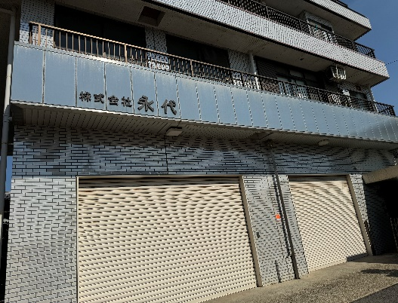
会社概要
社 名 株式会社 永 代
住 所 埼玉県八潮市八潮7-27-7
（本社・工場）
代表者氏名 加藤順秀
設 立 1981年（昭和56年）7月1日
社 員 数 11名（2024年10月現在）
資 本 金 1500万円
こだわり輸入ステンレス材料問屋 株式会社 永代 12

